Slide 1
MŮJ VYSNĚNÝ DOMOV
Jak by měl vypadat můj domov, kde bych chtěl/a bydlet
Nikola Bičišťová

Slide 2
ČINNOSTI V PROJEKTU
Mapa
  VÝHODA = velký formát mapy
  nEVÝHODA = neznalost svého místa bydliště, neorientovanost v mapě
Myšlenková mapa
    Děti měly spousty nápadů a myšlenek, které napsaly na velký papír
Koláž
    Samotná koláž mi přišla pro děti náročná především na přípravu a pomůcky

Slide 3
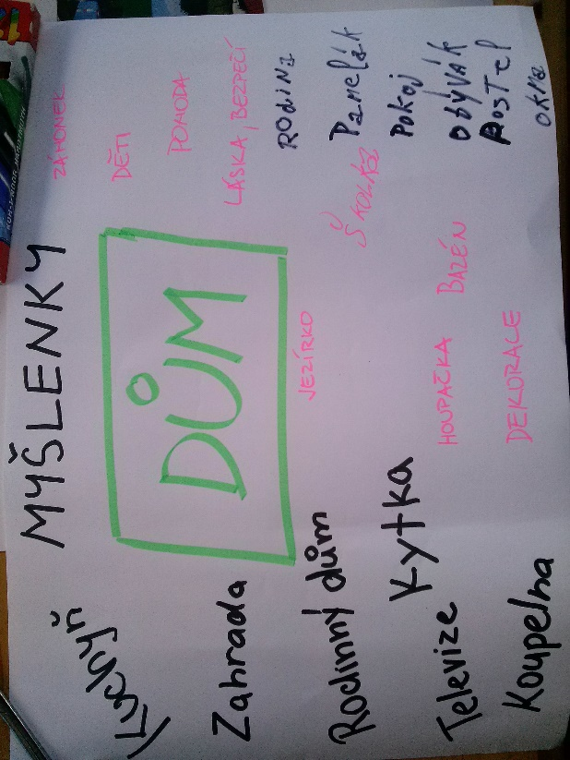
MYŠLENKOVÁ MAPA = ASOCIACE

Slide 4
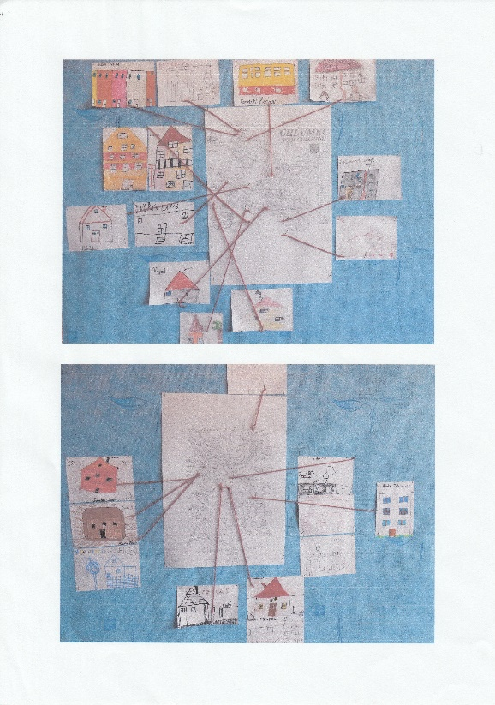
MAPA = CHLUMEC NAD CIDLINOU A JEHO OKOLÍ

Slide 5
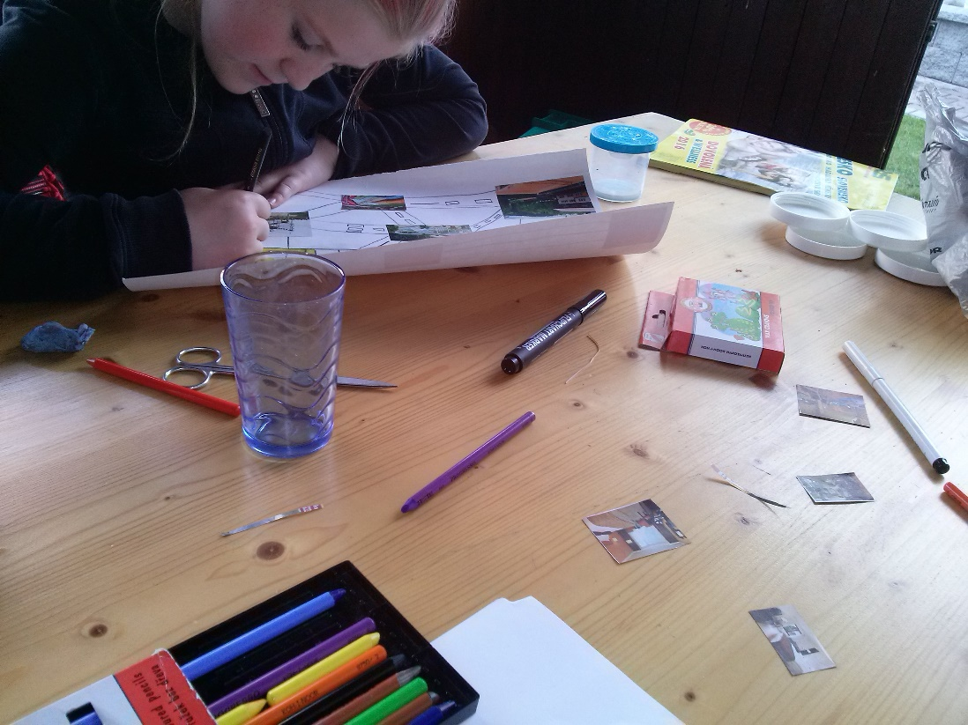
KOLÁŽ

Slide 6
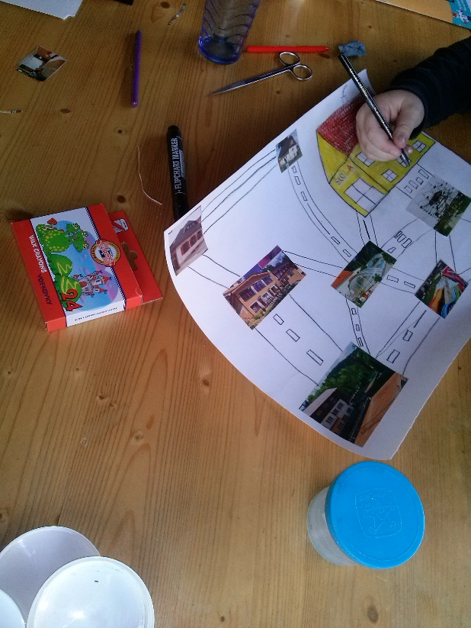

Slide 7
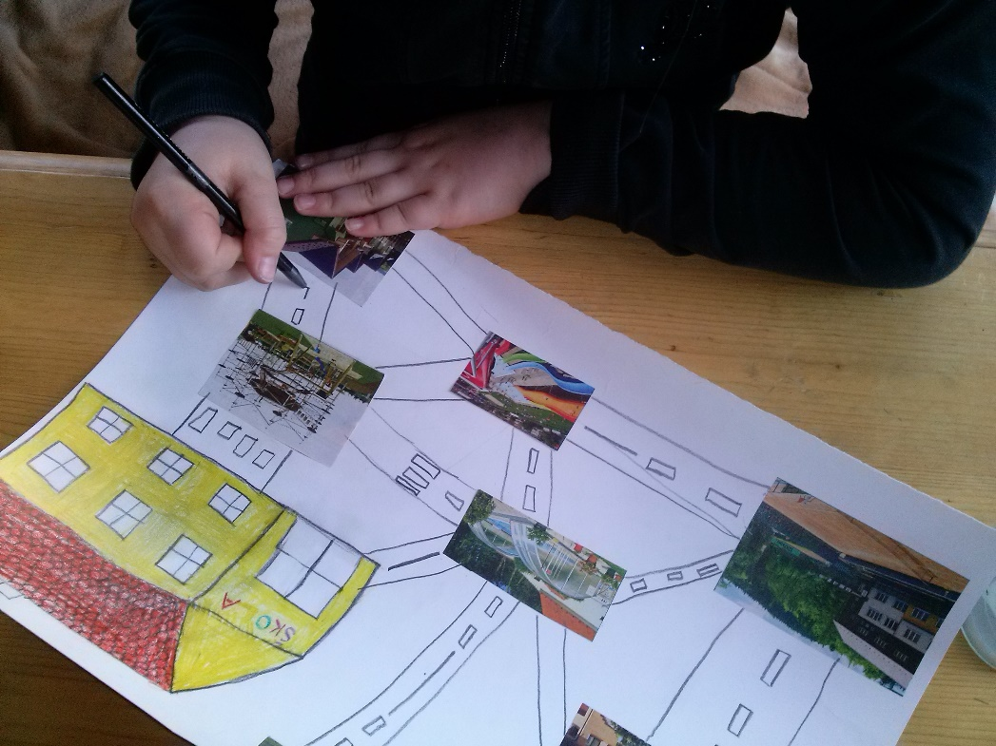

Slide 8
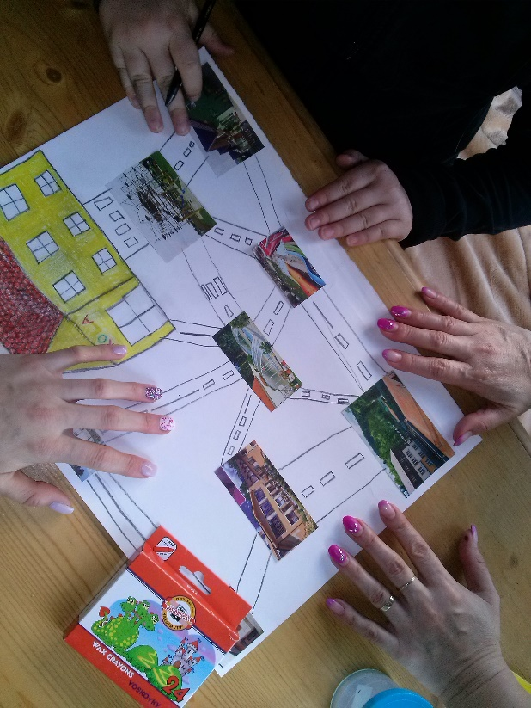

Slide 9
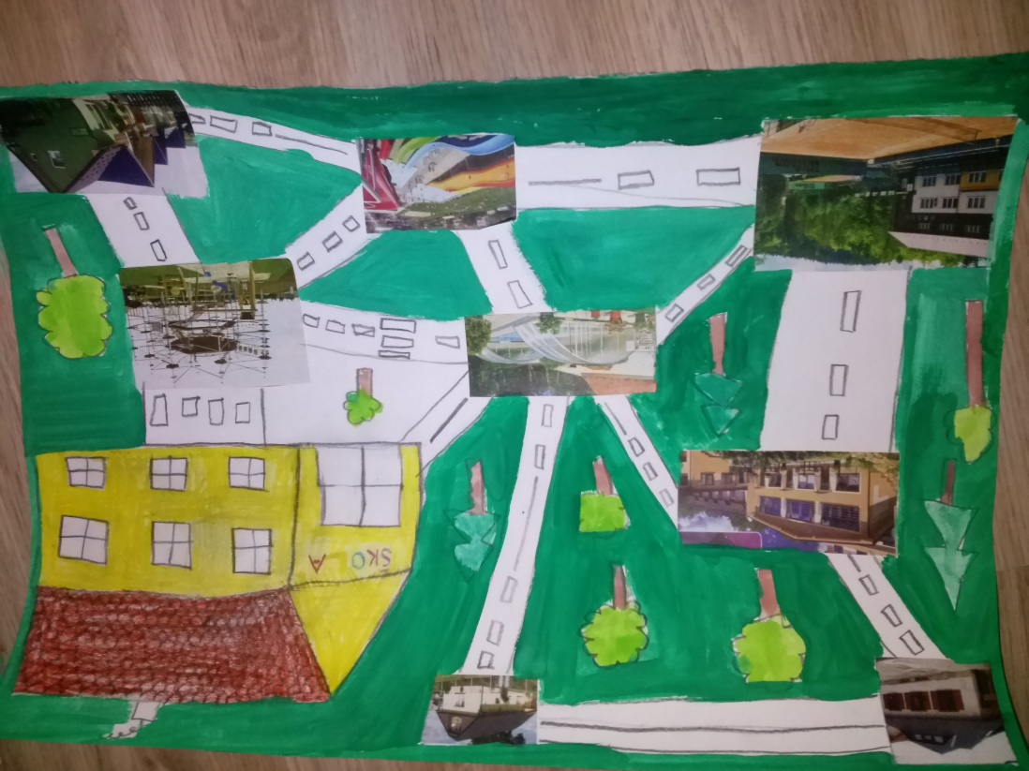
HOTOVÁ PRÁCE

Slide 10
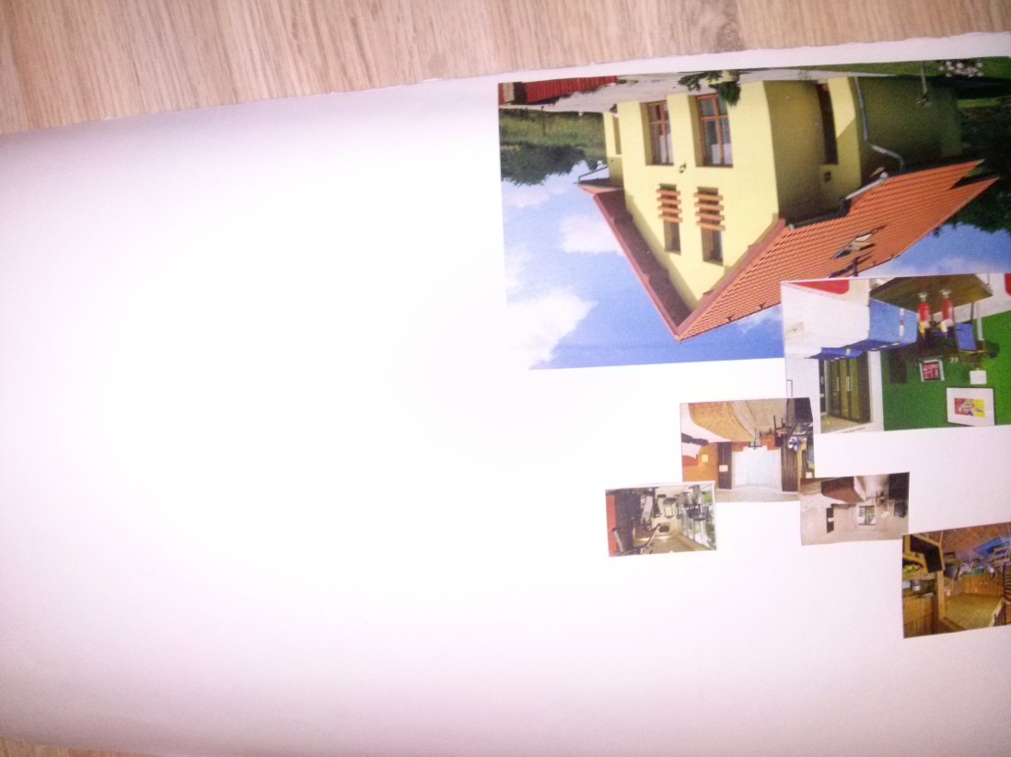
NEDODĚLANÁ PRÁCE

